Slide 1
算法设计与分析 第六章：堆和堆排序

Slide 2

第六章：堆和堆排序

Slide 3

第六章：堆和堆排序

Slide 4
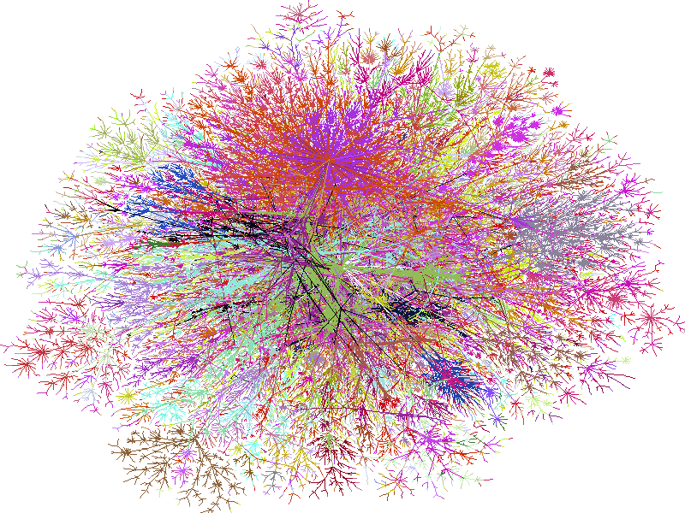
第六章：堆和堆排序

Slide 5

第六章：堆和堆排序

Slide 6
主要内容
快速找到最小的值——最小生成树的Prime算法，Huffman编码
堆——优先队列
维护堆性质
堆排序

Slide 7
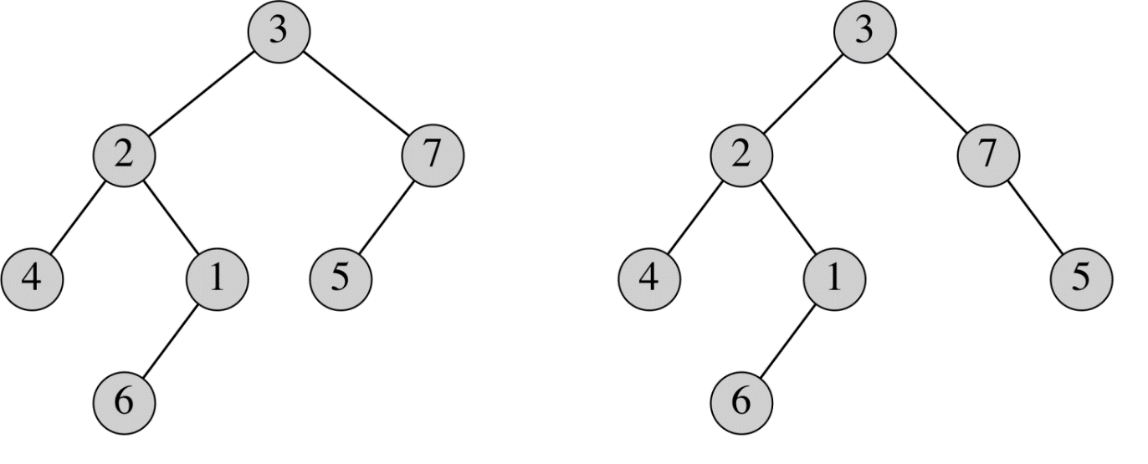
二叉树 (1)
二叉树 是一个有根结点的有序树，其中每个结点最多有两个孩子结点，并且左孩子结点和右孩子结点可区分。
有序树 是一个有根结点的树，其中每个结点的孩子结点都是有序的。
两个不同的二叉树。

Slide 8

二叉树 (2)
在一个二叉树中，
结点深度 =从这个结点到根结点的简单路径的边数。
结点的高度 = 从该结点到叶子结点的最长简单路径的边数。
树 T深度 是树中所有结点最大的深度。
树 T 高度 = 树的根结点的高度= 树的深度
结点2的深度 = 1
树T 的深度 = 3
结点2的高度 = 2
树T 的高度 = 3

Slide 9
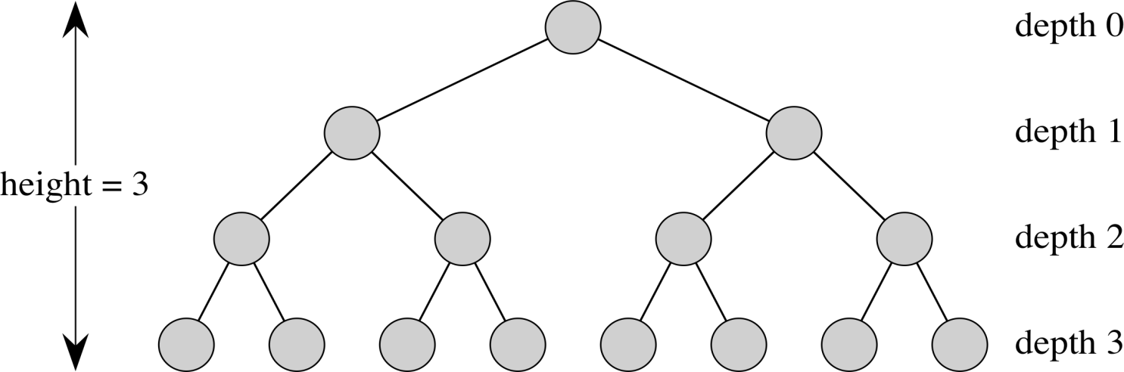
完全二叉树
完全二叉树 是一个所有叶子结点在同样深度，而且每个非叶节点都有两个孩子结点的二叉树。
高度为3的完全二叉树
2^{h+1} –1
在完全二叉树中，高度为 h 的结点数？
有 n 个结点的完全二叉树的高度?
lg(n+1) – 1
Notes:
# nodes of height h: 1 + 2 + 2² + … + 2^{h} = sum_(i=0 to h) 2^{i}= (2^{h+1} – 1)/(2 – 1) = 2^{h+1} – 1.
Height with n nodes: from 2^{h+1} – 1 = n, we can obtain h = lg(n+1) – 1.
Do not confuse full binary tree with complete binary tree: the former requires each node to have either 0 or 2 child nodes.

Slide 10

近似完全二叉树 (1)
深度为 d 的 近似完全二叉树 满足下面两个条件:
只考虑深度为 d – 1 时是完全二叉树
深度为 d 的结点都在靠左部分
高度为 3 的近似完全二叉树

Slide 11
近似完全二叉树 (2)
有 n 个结点的近似完全二叉树 T 的高度是多少?
假设 T 不是一个完全二叉树。
假设高度是 h。
T 包含一个深度为 h – 1 的完全二叉树，而且有一些深度为 h的结点，因此,
2^{h} – 1 < n < 2^{h} ⁺ ¹ – 1 ➔ 2^{h} ≤ n < 2^{h} ⁺ ¹
➔ lg n – 1 < h ≤ lg n
高度为 h 的近似完全二叉树有多少结点?
假设有 n 个结点， 那么2^{h} ≤ n < 2^{h} ⁺ ¹

Slide 12
堆
一个 (二叉) 堆 是一个 近似完全二叉树 :
结点中存储的数值来自一个有序的集合。
每个结点存储的数值满足一种 堆的性质.
两种堆的性质:
最大堆性质 : 每个结点数值 ≥ 该结点孩子节点数值。
最大值存储在根结点
最小堆性质 :每个结点数值 ≤该结点孩子节点数值。
最小值存储在根结点

Slide 13
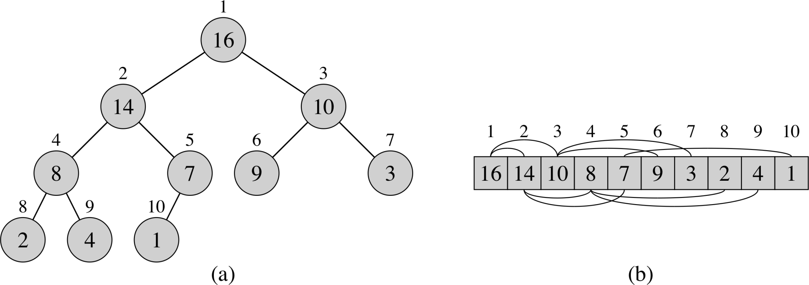
堆 (续)
两种类型的堆:
最大堆 满足最大堆性质
最小堆 满足 最小堆性质
最大堆 举例
如何实现一个堆?
如果用数组存储堆，结点外的数字是结点的数组下标。
结点里的数字是每个结点存储的值，也叫 keys 。

Slide 14

用数组实现堆
一个堆可以用一个数组 A来实现。
根结点是 A[1].
A[i] 的左孩子结点 = A[2i].
A[i] 的右孩子结点 = A[2i + 1].
A[i] 的父节点 = A[ ⎣i/2⎦ ].
使用数组, 找父节点和孩子结点的操作可以很快计算。
Notes:
Finding left child can be done by shifting the binary representation of i left by one position and finding right child can be done by shifting the binary representation of i left by one position and then adding a 1 at the lowest bit.

Slide 15
数组实现 (续)
用数组实现最大堆
Arcs go between parents
and children.

Slide 16
堆的基本操作
Max-Heapify: 维护最大堆性质; 代价 O(lg n)
Build-Max-Heap: 从一个无序数组建成一个最大堆; 代价 Θ(n) 时间
Heapsort: in place排序一个数组；代价 O(n lg n)
Max-Heap-Insert, Heap-Extract-Max, Heap-Increase-Key, and Heap-Maximum: 这些操作可用堆实现 优先队列 。

Slide 17
维护堆的性质
Max-Heapify 维护最大堆的性质。
调用 Max-Heapify 之前: A[i], 可能比它的孩子结点小。
条件: i 的左和右子树已经是最大堆。
调用 Max-Heapify 之后: 以 i 为根的子树是一个最大堆。
主要思想:
比较 A[i], A[Left(i)], and A[Right(i)]
如果有需要, 把 A[i] 与其较大的一个孩子结点交换
在堆中继续向下比较和交换，直到以 i 为根的子树是一个最大堆。

Slide 18
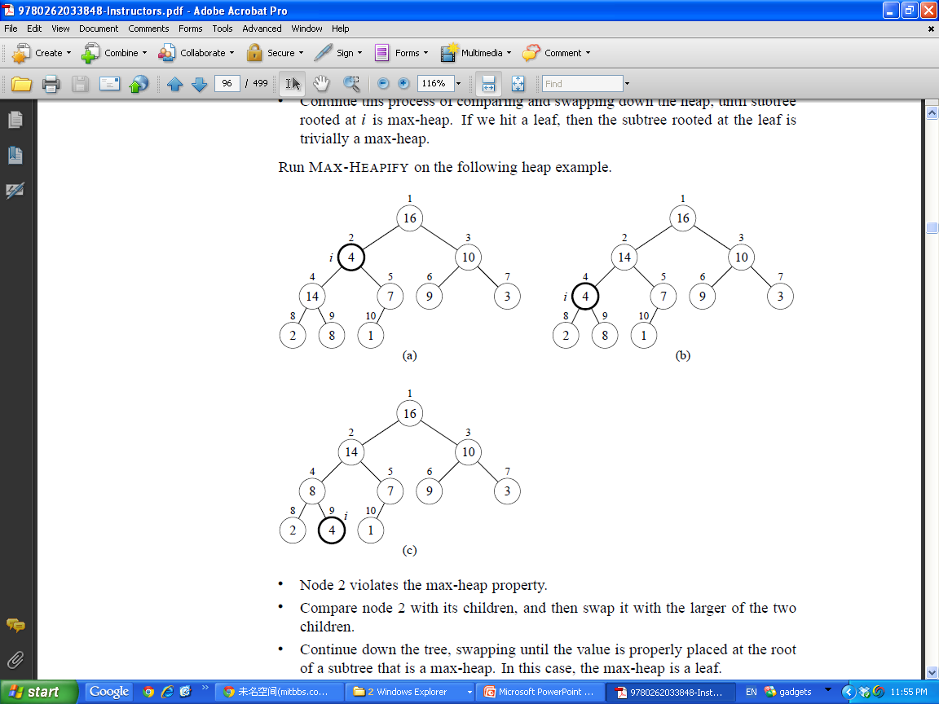
演示 Max-Heapify
结点 2 违反最大堆性质。
比较结点 2 和其孩子结点, 将结点2与其较大的孩子交换。
继续向下比较交换, 直到以存储4的结点为根结点的子树成为一个最大堆。 此时，最大堆就是一个叶子结点。

Slide 19
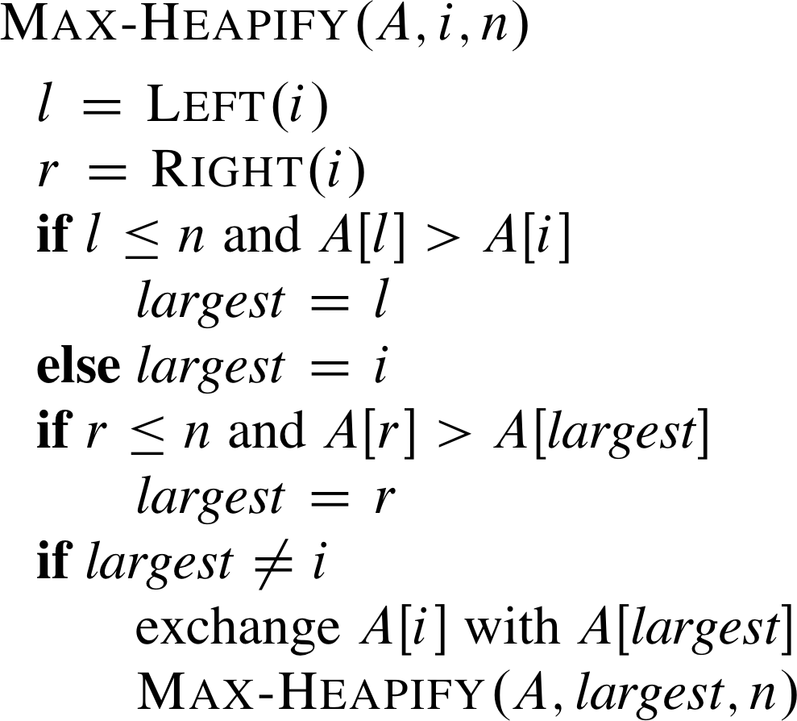
算法 Max-Heapify
运行时间:
树的高度是 lg n
将 A[i] 向下移动一层需要常数时间
O(lg n)

Slide 20
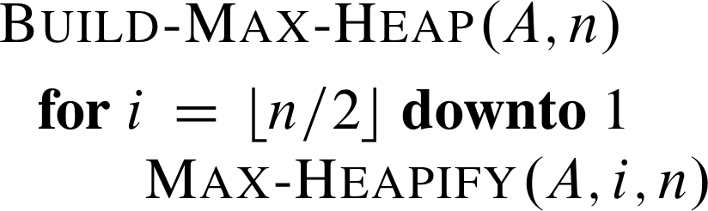
建堆
自底向上的过程把一个无序的数组 A 建成一个最大堆
在heapification的过程中, 只需要考虑非叶节点。
子数组 A[⎣n/2⎦+1, .. n] 中的元素对应的所有结点都是叶子结点。
为什么不从 n 开始?

Slide 21
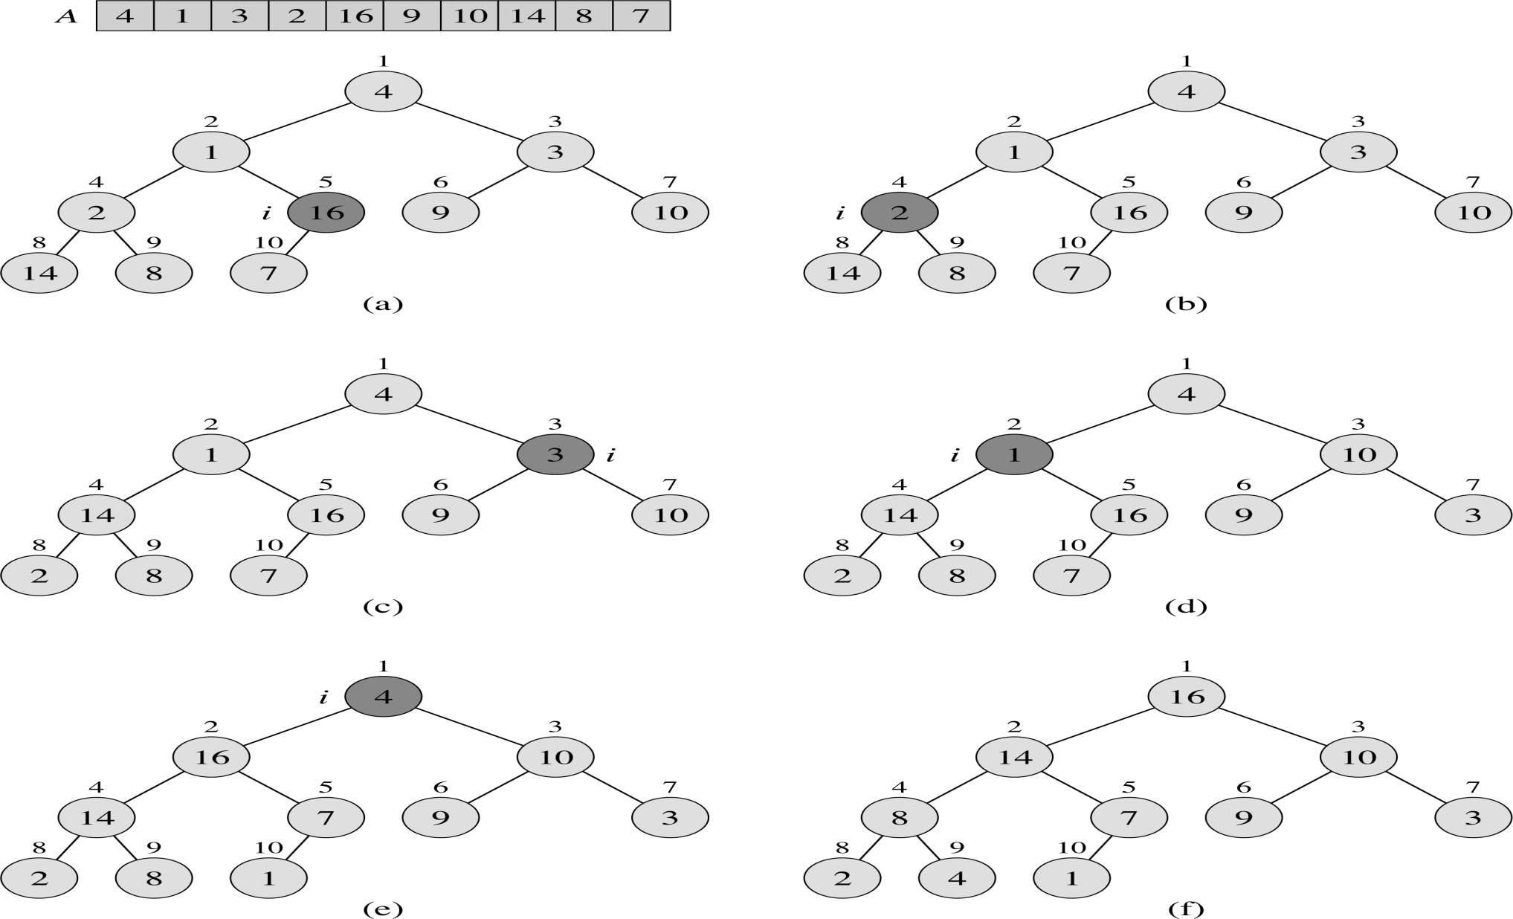
建堆: 举例

Slide 22
建堆: 正确性
循环不变 : 每一次for循环的开始，结点 i + 1, i + 2, . . . , n 都是一个最大堆的根结点。
初始化 : 循环开始时 i = ⎣n/2⎦, 上述循环不变为真
保持 : 调用 Max-Heapify(A, i, n) 的条件被满足，该过程使得结点 i 成为一个最大堆的根。
中止 : 当 i = 0, 循环中止。

Slide 23
建堆: 分析(1)
简单界 : O(n) 调用 Max-Heapify, 每次调用需要 O(lg n) 时间➔ 建堆需要 O(n lg n) 时间。
能找到更准确的界吗?
准确界 : 一个结点上 Max-Heapify 的运行时间是该结点高度的线性函数, 大多数结点的高度很小。堆的高度是 lg n。
最多有 ⎡n/2^{h+1}⎤ 个高度为 h 的结点。
height 3
height 2
height 1
height 0
Has height 0

Slide 24
建堆: 分析 (2)
准确界 (续):
最多有 ⎡n/2^{h+1}⎤ 个高度为 h 的结点。
在高度为h 的结点上运行 Max-Heapify 的时间是 O(h), 因此建堆总的代价是
因为 for |x| < 1,
建堆的代价为 O(n)。

Slide 25
堆排序算法: 思想
给定一个数组, 堆排序 算法如下:
目的：在数组上建一个最大堆。
1. 从根结点开始 (它的值最大), 将它与数组中最后一个元素交换位置。
2. “去掉” 数组中最后一个元素 ， 在新的根结点上调用 Max-Heapify。
3. 重复“去掉” 操作直到只剩一个结点 (也就是最小值), 这是数组已经排序完成。

Slide 26
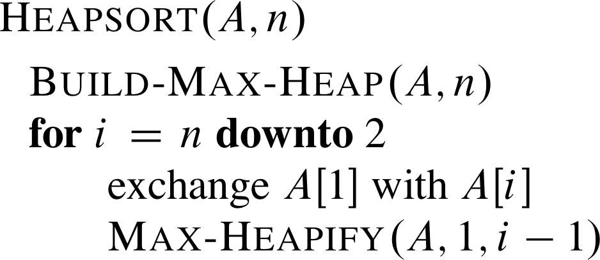
堆排序: 伪代码

Slide 27
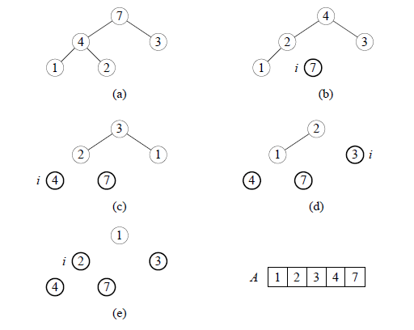
堆排序: 举例
初始数组:
A 7 4 3 1 2
排序后的数组:

Slide 28
Heapsort Algorithm: Analysis
Build-Max-Heap: O(n)
for loop: n – 1 次
交换值: O(1)
Max-Heapify: O(lg n)
总时间 : O(n lg n)
与归并排序一样，而且是in place排序。

Slide 29
优先队列
堆的应用，实现一个高效的 优先队列。
优先队列是一个维护动态集合 S 数据结构, 其中每一个元素都有一个值 (也称 key), 这个值表示该元素的 优先级 。
类比最大堆和最小堆, 也有 最大优先队列 and 最小优先队列。
最大优先队列的应用: 共享计算机系统的作业调度 – 在将要执行的所有作业中, 选择优先级最高的执行。
Notes:
Another example for min-priority queue: manage pages in memory buffer, when space is needed to accommodate a new page, a current will be selected for elimination – select the one has the lowest priority based on LRU (for example).

Slide 30
优先队列操作
最大优先队列支持如下操作:
Insert(S, x): 将元素 x 插入集合 S。
Maximum(S): 返回集合 S 中 key 最大的元素。
Extract-Max(S):去掉并返回集合 S 中 key 最大的元素。
Increase-Key(S, x, k): 增加元素 x 的key 到 k。假定 k ≥ x 当前的key。

Slide 31
用堆实现优先队列的操作
用最大堆和它的操作实现最大优先队列。
Max-Heap-Insert(A, x)
Heap-Maximum(A): return A[1].
Heap-Extract-Max(A, n)
Heap-Increase-Key(A, x, k)

Slide 32
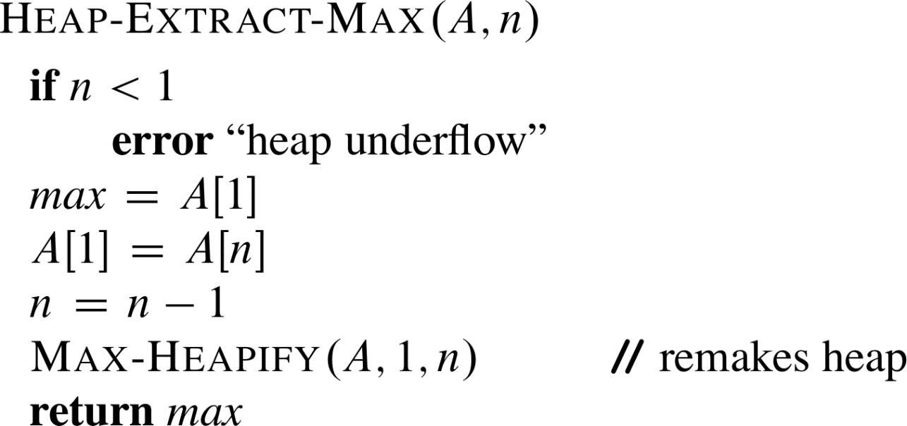
Heap-Extract-Max
给定数组 A:
确保堆不为空。
复制最大元素(根结点).
把树中最后一个结点变成新的根结点。
Re-heapify 减少一个结点的堆。
返回复制的最大元素。
Running time:
Constant-time assignments plus time for Max-Heapify: Θ(lg n).

Slide 33
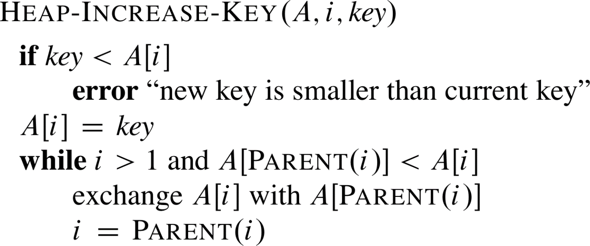
Heap-Increase-Key
给定数组 A, 元素 A[i], 和新的 key:
确保 key ≥ A[i].
更新 A[i]的 key。
向上遍历树，比较 A[i] 和它的父结点，有需要就交换值, 直到 A[i]的 key 比它的父结点的 key小。
Running time:
Upward path
from node i has length O(lg n)
in an n-element heap: O(lg n).

Slide 34
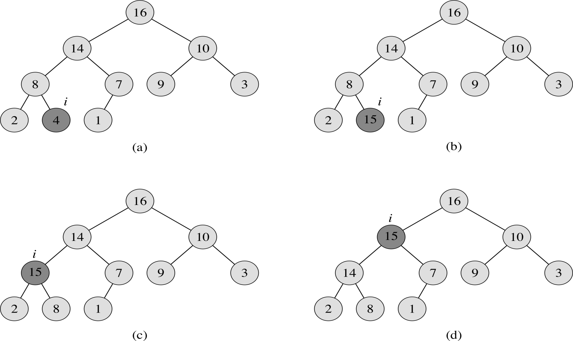
Heap-Increase-Key: 举例
Heap-Increase-Key(A, i, 15)

Slide 35
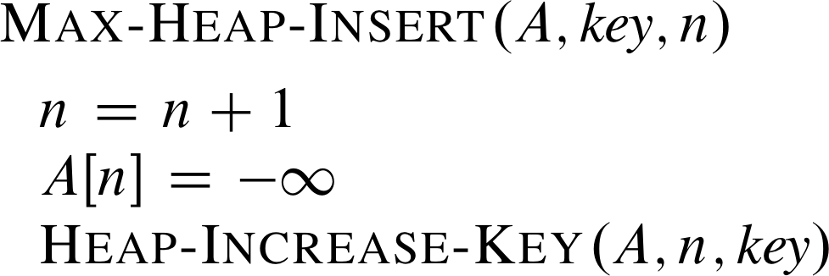
Max-Heap-Insert
将 key 插入到堆中:
增加堆的大小。
在堆的最后一个位置增加一个 key 为 – ∞的结点。
增加 – ∞ 到 key ，调用 Heap-Increase-Key 。
Running time:
Constant time
assignments + time for
Heap-Increase-Key: O(lg n).

Slide 36
用堆实现优先队列: 总结
优先队列操作的运行时间 O(lg n).
Max-Heap-Insert(A, x): O(lg n)
Heap-Maximum(A): return A[1]: O(1)
Heap-Extract-Max(A, n): O(lg n)
Heap-Increase-Key(A, x, k): O(lg n)
完

Slide 37
优先队列的其他操作
假定一个集合 S 中，每个元素 e 有两个属性：
id : 唯一定义 e
priority: e 的优先级
操作:
Find(S, x): 在S中找到 id = x 元素的优先级。
ChangePriority(S, x, p): 将 id = x 元素的优先级变为 p，可变大，也可变小。
问题 : 用堆实现Find(S, x)的运行时间?
答案 : O(n). 堆中的元素不按id排序。

Slide 38
改进Find(S, x)
如何使Find(S, x) 的运行时间成为 O(1) ？
用另一个数组“handle”追踪堆中每个元素的位置，如果 id x 元素不在堆中， “handle” 中的值为 “impossible value”。
假定:
优先队列最多有 n 个元素
id 是1 至n之间的整数
没有多次出现的具有相同id 的元素

Slide 39
改进Find(S, x) (续)
引入一个新的数组L[1 .. n] 追踪元素的位置: L[i] 存储id = i的元素的位置。
两个数组 A[1 .. n] 和 L[1 .. n]
A[1 .. n] 存储元素的ids 和优先级, A[1 .. n] 是堆。
L[1 .. n] 存储A[1 .. n]中元素的位置。
L[1 .. n] 可以在O(1)时间找到任何给定 id = x 的元素: 该元素是 A[L[x]]。
如果A中有元素移动，他们的位置也需要在 L 中更新，这是用 O(1) 时间实现Find(S, x)的代价。
元素有多个属性，用 O(1) 时间实现Find(S, x)： 扩展堆。

Slide 40
改进Find(S, x) (续)
举例 : 最大堆， n = 5。
After Heap-Extract-Max(A, 4):
1, 9
1 2 3 4 5
A 1,9 2,7 3,6 4,3
2, 7
3, 6
1 2 3 4 5
L 1 2 3 4 -1
4, 3
Note: -1 indicates missing element.
1 2 3 4 5
A 2,7 4,3 3,6
2, 7
1 2 3 4 5
4, 3
3, 6
L -1 1 3 2 -1
Note how L is updated.

Slide 41
改进Find(S, x) (续)
After ChangePriority(A, 4, 8):
1 2 3 4 5
A 4,8 2,7 3,6
4, 8
1 2 3 4 5
2, 7
3, 6
L -1 2 3 1 -1

